Slide 1

Catch Ur Crayon
1 4 불 란
60142293 손진영
60142258 김준형
60142297 심희섭
60142319 이승호
개념설계보고서

Slide 2
기능설계 및 구현 계획
유사 게임 분석 및 개선점
차별화 전략
목 차

Slide 3

기능설계 및 구현 계획

Slide 4
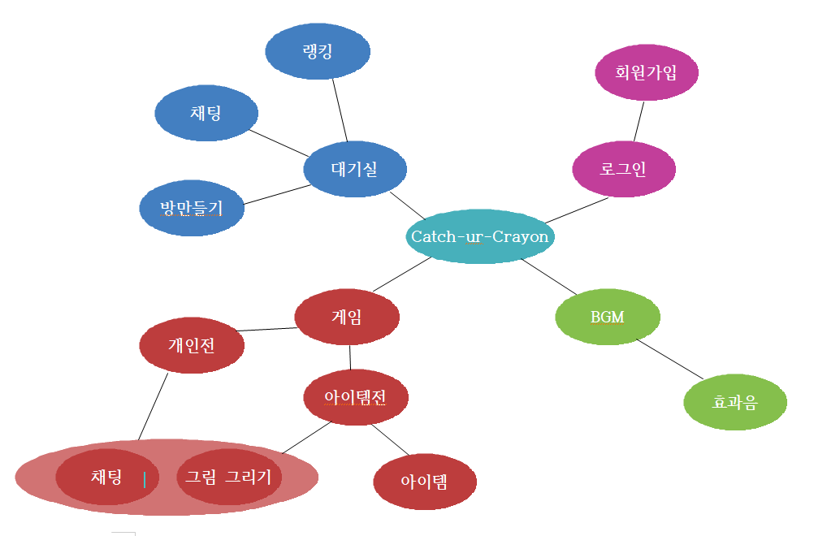

Slide 5
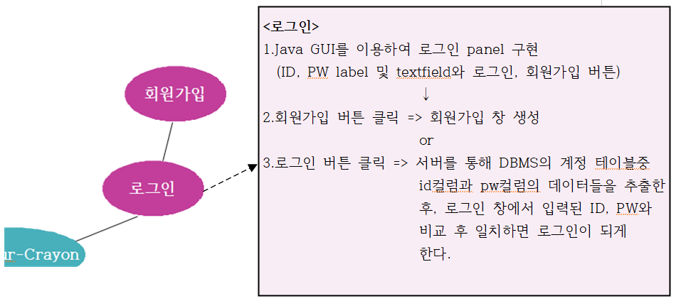

Slide 6
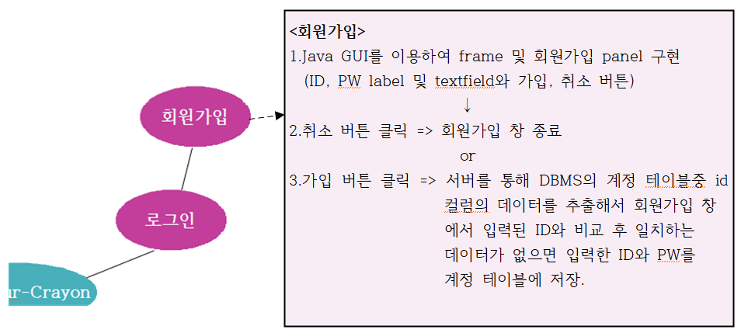

Slide 7
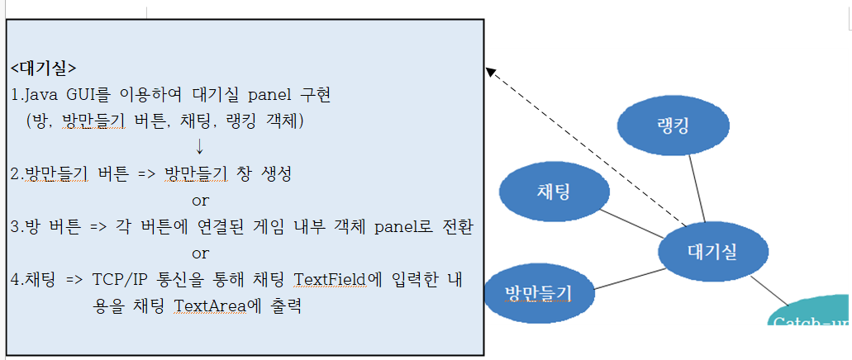

Slide 8
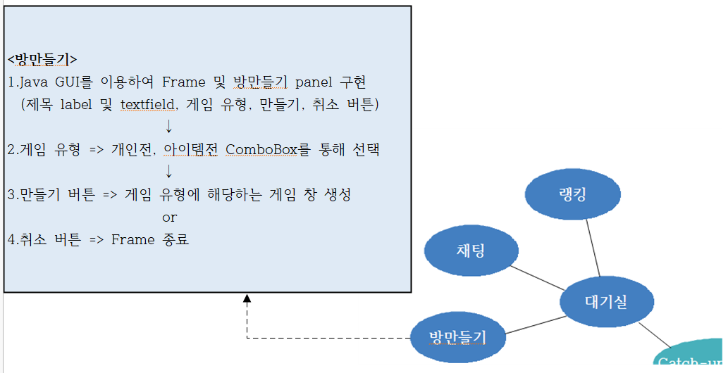

Slide 9
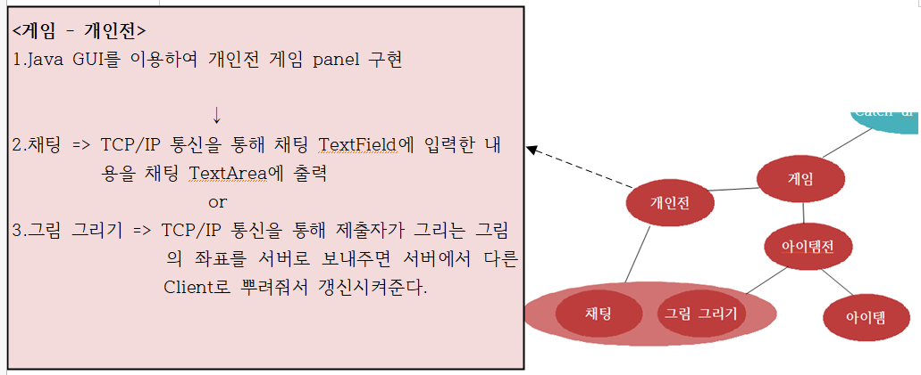

Slide 10
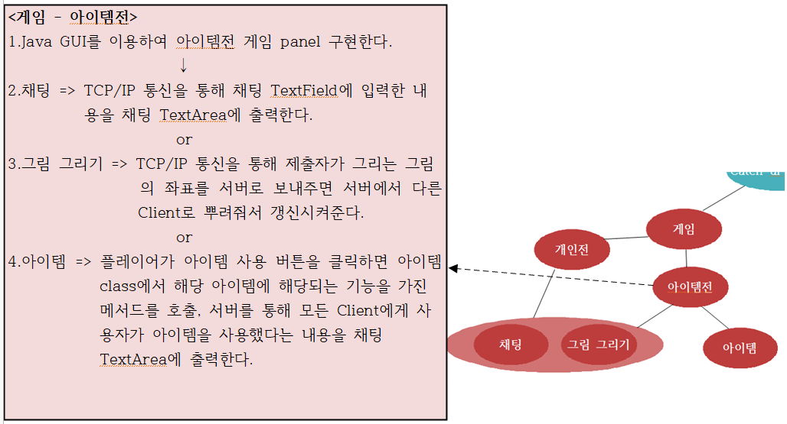

Slide 11
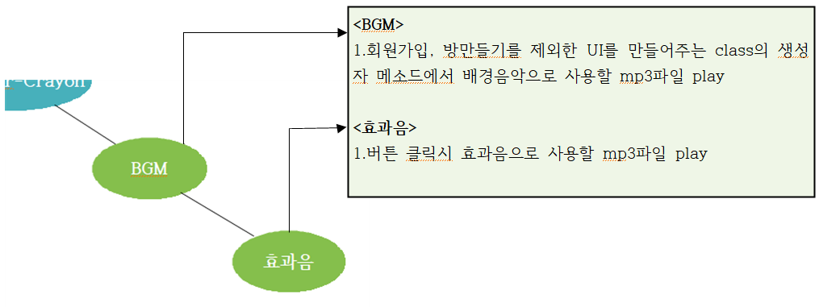

Slide 12
유사 게임 분석
및 개선점
Notes:
유사게임인 넷마블의 케치마인드라는 게임을 직접 해보면서 단점이나 개선점을 중심으로 생각해보았습니다. 게임을 하면서 불편했던 점에 대해서 말씀드리겠습니다.

Slide 13

1. 게임 플레이 템포가 너무 느림
방을 만들 때 라운드 설정 가능
다음 문제로 넘어갈 때의 시간을 단축
정답을 맞추고 다음 출제자로 넘어가는 과정에서 상당한 시간 소요
게임 라운드가 20라운드로 정해져 있음 → 게임 후반부에는 지루함

Slide 14
2. 제시어에 불편함을 느낌
각 제시어마다 테마를 설정하여 제시어에 대한 출제자의 이해를 도움
포기 기능 → 패스 기능
출제자가 그림 그릴 기회를 한 번 더 부여
애초에 제시어의 글자수 보여주기
시간이 지나면 초성 보여주기
or 첫 글자만 보여주기
그림이 이상할 경우 맞추는 사람은 갈피를 못 잡음
출제자도 모르는 제시어가 나오는 경우(ex 연예인 이름)

Slide 15
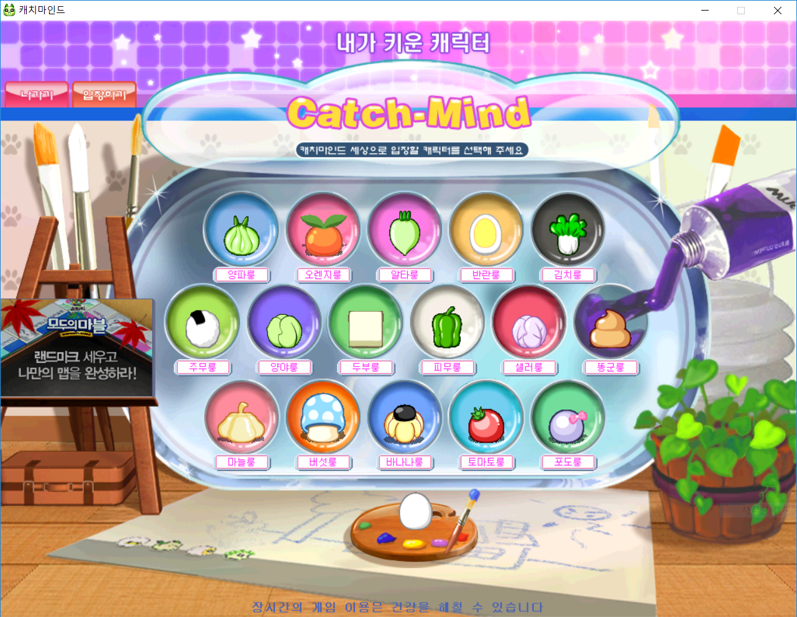
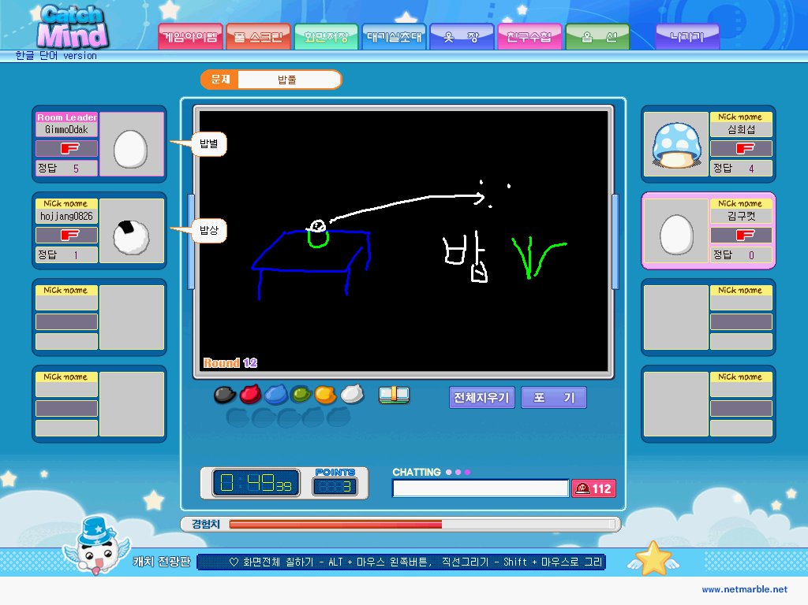
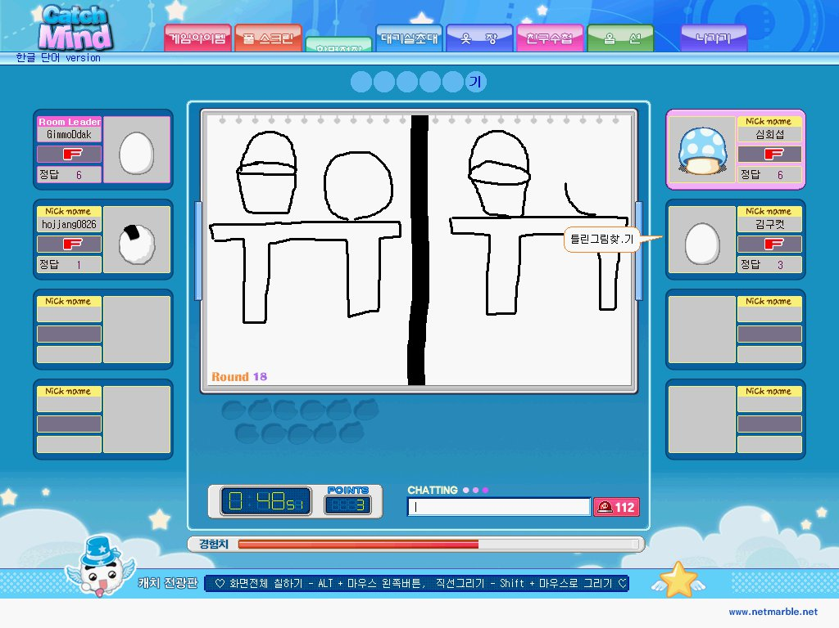
3. UI의 불편함이 크다
UI의 위치, 색상, 크기를 적절하게 하여
게임 플레이시 불편함이 없게 한다.
출제자를 파악하기 힘듦
게임 시작, 방 만들기 버튼 찾기 어려움

Slide 16
차별화 전략

Slide 17
순서대로 출제자 정하는 대신, 정답자가 출제자가 된다
흥미유발
목표 의식을 높이는 효과
01
정답자 → 출제자
Notes:
그림을 그리는 것이 주된 재미요소이기 때문에 정답자가 출제자가 되게 하여 문제 맞추는 것에 이득을 주기로 했다.
아이템전을 만들어서 점수를 얻을 때 실력의 영향을 덜 받는 게임을 만들기로 했다. 아이템의 종류로는 점수2배, 초성미리보기 등을 만들기로 했다

Slide 18
게임 실력 차이가 클 때,
점수 격차를 줄이는 효과
아이템의 종류: 점수 2배, 초성 미리보기 등
02
아이템전 생성
Notes:
그림을 그리는 것이 주된 재미요소이기 때문에 정답자가 출제자가 되게 하여 문제 맞추는 것에 이득을 주기로 했다.
아이템전을 만들어서 점수를 얻을 때 실력의 영향을 덜 받는 게임을 만들기로 했다. 아이템의 종류로는 점수2배, 초성미리보기 등을 만들기로 했다

Slide 19

감사합니다

